Slide 1

2. Java Script 익히기
홍필두 교수
(기업업무PGM1)

Slide 2
주요내용
JavaScript 익혀서 먹기
Java, Java Script , JSP(Java Server Page)
Hello World
기본함수 몇 가지
기본지식-변수(type, 연산,지역,전역변수)
기본 지식– 연산, 조건식
기본 지식– 반복문
기본 지식– 함수
기본 지식– Object
객체 – String
배열 – array
객체 – navigator
객체 – window
객체 – document
객체 – location
객체 – history
1

Slide 3
1. 강의 들어가기
학습목표 제시
동적홈페이지를 구성하는 방법중 하나인 Java Script을 사용할 수 있다.
무척 많은 연습으로 JavaScript가 몸에 익숙해 질 수 있다.
2

Slide 4
2. 생각해볼 문제 및 용어
학습 전 생각해볼 문제
Java Script와 HTML5, CSS등
최신 웹 기술이란 무엇인가? 무엇을 추구하는가?
3

Slide 5
3. 이해하기
고민해 봅시다
Java / Java Script / JSP?
<script language="JavaScript"> 를 소스보기에서 찾기
Copy / 고치고 / 실행해 보기?
4

Slide 6



3. 이해하기
Java, Java Script , JSP(Java Server Page)
웹 어플리케이션 서버
A
B
C
정적
웹페이지
웹서버
프로그램
브라우저
웹서버
데이터베이스/
데이터베이스서버
구분 | 내용 | 동작과정
JAVA | 프로그래밍 언어의 하나, OOP, | Java로 작성된 언어 컴파일(?), JVM이 구동 Servlet, EJB등은 순수자바 언어
Java Script | HTML과 섞어서 기술, 쉬운 문법의 Java Script 규칙(언어)으로 기술 | B에 업로드, A가 요청시 A의 브라우저에서 해석하여 실행
JSP | HTML과 섞어서 기술, 쉬운 문법의 Java언어로 기술 | C에 업로드 A가 요청시 WAS에 의하여 (서블렛으로 해석되어 실행) B에 HTML형식으로 바뀌어 보임
5

Slide 7
3. 이해하기
Java Script
자바스크립트는 처음 html을 보완하는 수준으로 html에 포함된 스크립트 언어로 간단한 수준의 코드를 브라우저가 해석하여 실행
자바인듯 자바 아님. (변수선언, 함수명이 매우 상이함)
처음에는 간단한 사용위주였으나, 현재 html5 표준에서 매우 매우 발전됨
클라이언트로 코드가 배포되며 브라우저가 실행
자바스크립트를 꼭 웹 분야가 아니라 많은 개발툴에서 사용됨(MS, xPlatform 등등)
코드가 보여지는 것은 단점
6

Slide 8
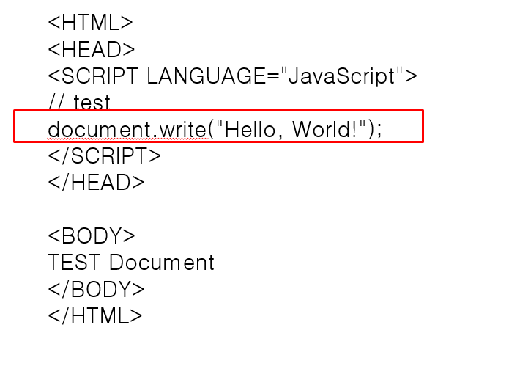
3. 이해하기
Hello World
예시된 html파일을 pc에서 a.html로 저장한 후 브라우저로 실행
서버에 게시한 후 실행
어떤 차이가 있는가?
7

Slide 9
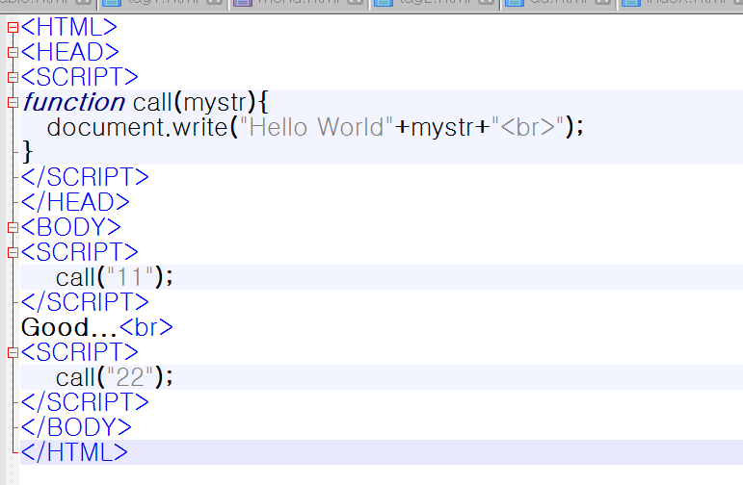
3. 이해하기
Hello World 2
서버에 게시한 후 실행
8

Slide 10
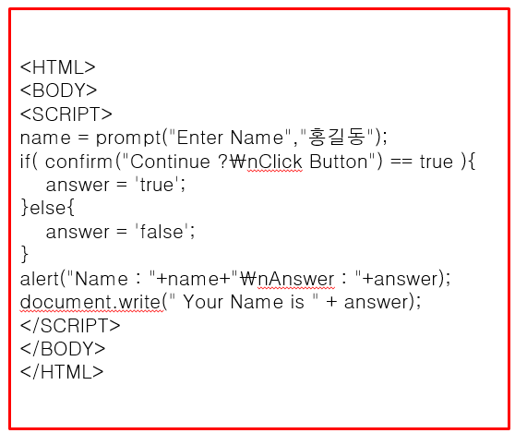
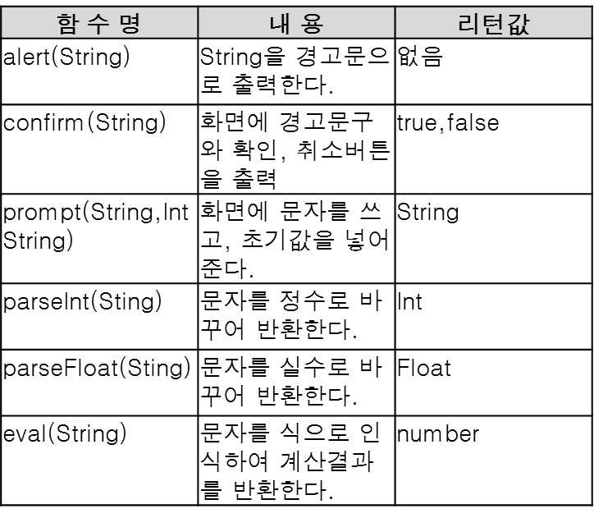
3.이해하기 / 4. 실습하기
기본함수 몇 가지
다음 html소스를 작성하고 게시하시오(★ ★ )
다음은 자바스크립트에서 기본적인 함수이니 반드시 암기.
Notes:
타입을 변환하는 경우에는 형변환을 명시해주는 것이 원칙이지만…
크기가 작은 타입에서 큰타입으로 변환하는 경우에는 형변환을 생략할 수 있습니다.
형변환을 생략했다고 해서 형변환이 안되는 것은 아니고…
실행시에 컴퓨터에 의해서 자동적으로 형변환이 됩니다.
반대로 큰 타입에서 작은 타입으로 형변환하는 경우에는 반드시 명시적으로 형변환을 해줘야합니다.
그렇지 않으면 컴파일 시에 에러가 발생합니다.
큰타입에서 작은 타입으로 변환하는 경우에는 값손실이 발생할 수 있지만,
작은 타입에서 큰 타입으로 변환하는 경우에는 값손실이 발생하지 않기 때문에
형변환을 자동적으로 수행하도록 허용하는 것입니다.
형변환 과정을 그림으로 보면…
Byte를 int로 변환하는 경우에는 1바이트를 4바이트에 저장하는 것이기 때문에
나머지 빈자리 3바이트를 0으로 채우기만 하면 되므로 원래의 값이 손실없이 보존됩니다.
그러나 int를 byte로 변환하는 경우에는 4바이트의 값을 1바이트에 저장하는 것이기 때문에
원래의 4바이트 중에서 앞의 3바이트를 잃게 되므로 값손실이 발생할 수 있습니다.
아래 그림에서 화살표 방향으로의 변환은 형변환을 생략할 수 있다는 것을 의미합니다.
Short과 char는 같은 2바이트이지만 표현할 수 있는 값의 범위가 서로 다르기 때문에 자동형변환이 되지 않습니다.
Long이 8바이트인데도 4바이트인 float로 자동형변환이 되는 이유는
Float가 4바이트이지만, long과는 표현방식이 달라서 더 큰 범위를 표현할 수 있기 때문입니다.
형변환을 할 때는 형변환을 명시적으로 해주면 제일 확실하겠지만,
자동형변환되는 경우에는 생략하는 것이 보다 깔끔한 코딩이 될 것입니다.

Slide 11
3. 이해하기
기본지식-변수
함 수 명 | 내 용 | 리턴값
변수명 부여 규칙 | 변수의 이름을 부여할 때에도 지켜야할 규칙(Naming Rule)이 있다. 변수의 이름을 주는 규칙을 위배한 경우에 에러가 발생하게 된다. 다음과 같은 변수명 부여 규칙이 있다. | var name = "Killer!"; var answer = 20;
데이터의 유형 | 숫자 : 정수, 실수 문자열(String) 논리값(Boolean) : true, false 널(null) | true,false
변수의 선언 | 일반적인 다른 언어들은 데이터의 종류에 따라서 다양한 변수의 형을 사용하는데 비하여 선언은 var한가지만 존재하여 대입되는 값에 따라 형이 변하게 된다. 변수명은 대소문자를 구분하니 유의하라. 또한 var를 굳이 명시하지 않더라고 처음으로 변수가 나타나면 자동으로 새로 선언하도록 되어있다. | var name = "Killer!"; var answer = 20;
변수의 범위 | 함수의 내부에서 사용된 변수를 지역변수(local variable)이라 부르고, 함수 외부에서 사용된 변수를 전역변수(global variable)이라고 부른다. 당연히 지역변수는 해당 함수 안에서만 유효한 값을 가질 수 있고, 전역변수의 경우는 해당 문서(HTML)안의 어디에서나 사용될 수 있다.
형변환(Data Type Conversion) | 자바스크립트는 변수에 대하여 대단히 관대하다. 따라서 다음과 같은 연속적인 문장도 전혀 문제가 되지 않는다. | Ivar result = "test"; result = 100;
10

Slide 12
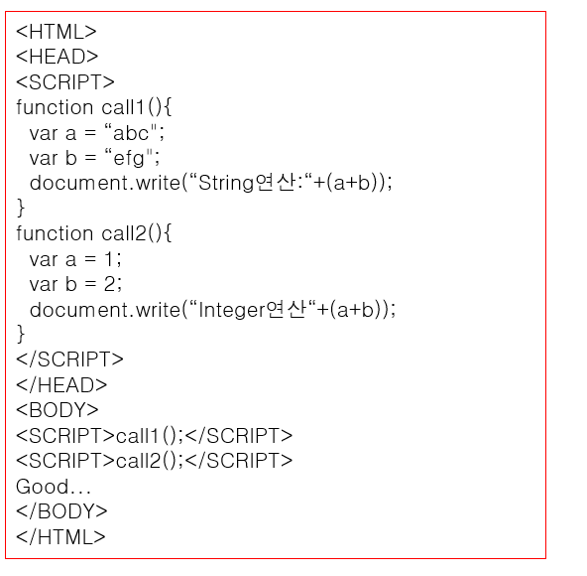
3.이해하기 / 4. 실습하기
변수(type, 연산)
다음 html소스를 작성하고 게시하시오(★ ★ )
Notes:
타입을 변환하는 경우에는 형변환을 명시해주는 것이 원칙이지만…
크기가 작은 타입에서 큰타입으로 변환하는 경우에는 형변환을 생략할 수 있습니다.
형변환을 생략했다고 해서 형변환이 안되는 것은 아니고…
실행시에 컴퓨터에 의해서 자동적으로 형변환이 됩니다.
반대로 큰 타입에서 작은 타입으로 형변환하는 경우에는 반드시 명시적으로 형변환을 해줘야합니다.
그렇지 않으면 컴파일 시에 에러가 발생합니다.
큰타입에서 작은 타입으로 변환하는 경우에는 값손실이 발생할 수 있지만,
작은 타입에서 큰 타입으로 변환하는 경우에는 값손실이 발생하지 않기 때문에
형변환을 자동적으로 수행하도록 허용하는 것입니다.
형변환 과정을 그림으로 보면…
Byte를 int로 변환하는 경우에는 1바이트를 4바이트에 저장하는 것이기 때문에
나머지 빈자리 3바이트를 0으로 채우기만 하면 되므로 원래의 값이 손실없이 보존됩니다.
그러나 int를 byte로 변환하는 경우에는 4바이트의 값을 1바이트에 저장하는 것이기 때문에
원래의 4바이트 중에서 앞의 3바이트를 잃게 되므로 값손실이 발생할 수 있습니다.
아래 그림에서 화살표 방향으로의 변환은 형변환을 생략할 수 있다는 것을 의미합니다.
Short과 char는 같은 2바이트이지만 표현할 수 있는 값의 범위가 서로 다르기 때문에 자동형변환이 되지 않습니다.
Long이 8바이트인데도 4바이트인 float로 자동형변환이 되는 이유는
Float가 4바이트이지만, long과는 표현방식이 달라서 더 큰 범위를 표현할 수 있기 때문입니다.
형변환을 할 때는 형변환을 명시적으로 해주면 제일 확실하겠지만,
자동형변환되는 경우에는 생략하는 것이 보다 깔끔한 코딩이 될 것입니다.

Slide 13
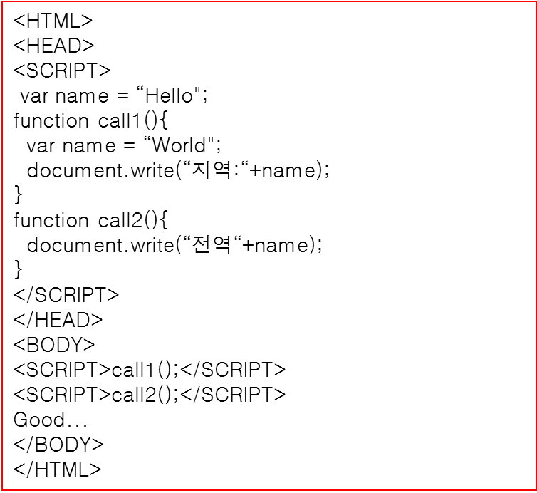
3.이해하기 / 4. 실습하기
변수(지역,전역변수)
다음 html소스를 작성하고 게시하시오(★ ★ )
Notes:
타입을 변환하는 경우에는 형변환을 명시해주는 것이 원칙이지만…
크기가 작은 타입에서 큰타입으로 변환하는 경우에는 형변환을 생략할 수 있습니다.
형변환을 생략했다고 해서 형변환이 안되는 것은 아니고…
실행시에 컴퓨터에 의해서 자동적으로 형변환이 됩니다.
반대로 큰 타입에서 작은 타입으로 형변환하는 경우에는 반드시 명시적으로 형변환을 해줘야합니다.
그렇지 않으면 컴파일 시에 에러가 발생합니다.
큰타입에서 작은 타입으로 변환하는 경우에는 값손실이 발생할 수 있지만,
작은 타입에서 큰 타입으로 변환하는 경우에는 값손실이 발생하지 않기 때문에
형변환을 자동적으로 수행하도록 허용하는 것입니다.
형변환 과정을 그림으로 보면…
Byte를 int로 변환하는 경우에는 1바이트를 4바이트에 저장하는 것이기 때문에
나머지 빈자리 3바이트를 0으로 채우기만 하면 되므로 원래의 값이 손실없이 보존됩니다.
그러나 int를 byte로 변환하는 경우에는 4바이트의 값을 1바이트에 저장하는 것이기 때문에
원래의 4바이트 중에서 앞의 3바이트를 잃게 되므로 값손실이 발생할 수 있습니다.
아래 그림에서 화살표 방향으로의 변환은 형변환을 생략할 수 있다는 것을 의미합니다.
Short과 char는 같은 2바이트이지만 표현할 수 있는 값의 범위가 서로 다르기 때문에 자동형변환이 되지 않습니다.
Long이 8바이트인데도 4바이트인 float로 자동형변환이 되는 이유는
Float가 4바이트이지만, long과는 표현방식이 달라서 더 큰 범위를 표현할 수 있기 때문입니다.
형변환을 할 때는 형변환을 명시적으로 해주면 제일 확실하겠지만,
자동형변환되는 경우에는 생략하는 것이 보다 깔끔한 코딩이 될 것입니다.

Slide 14
3. 이해하기
기본 지식– 연산, 조건식
연산식 | answer += 2 * 3 - 1; answer++; answer = (y>10) ? 1:(12%3);
조건식 | if( condition1 ) { // .... 조건1이 참일 때, 수행되는 부분 }else if( condition2 ){ // .... 조건2가 참일 때, 수행되는 부분 }else if( condition3 ){ // .... 조건3이 참일 때, 수행되는 부분 }else{ // 앞의 모든 조건에 해당하지 않았을 때 수행되는 부분 }
조건식2 | switch( value ){ case value1: // 1 Link break; case value2: // 2 Link break; default: // 3 Link1 break; }
13

Slide 15
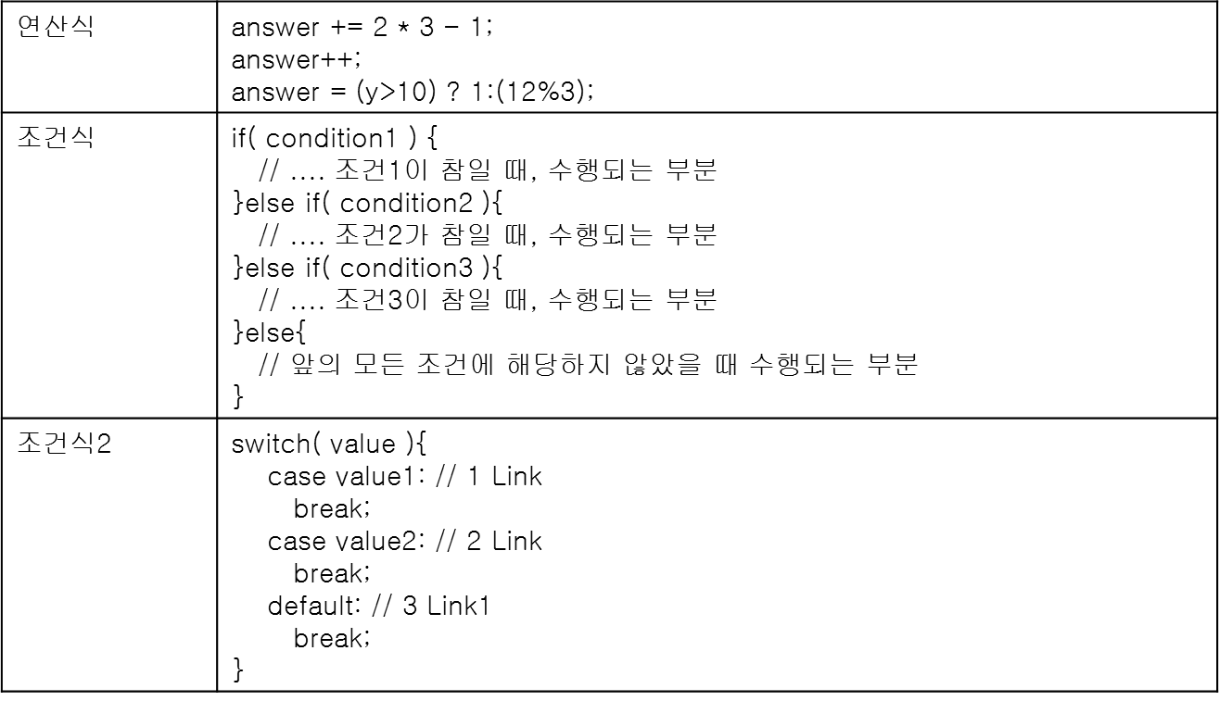
3.이해하기 / 4. 실습하기
기본 지식– 연산, 조건식
다음 html소스를 작성하고 게시하시오(★ ★ )
조건식 1(if문)과 2(switch-case문)을 사용한 두가지 html예제를 작성
함수(hakjum)를 하나 만들고 점수에 따라 학점 a,b,c,d,f를 인쇄하는 홈페이지 예제를 스스로 작성하시오
Notes:
타입을 변환하는 경우에는 형변환을 명시해주는 것이 원칙이지만…
크기가 작은 타입에서 큰타입으로 변환하는 경우에는 형변환을 생략할 수 있습니다.
형변환을 생략했다고 해서 형변환이 안되는 것은 아니고…
실행시에 컴퓨터에 의해서 자동적으로 형변환이 됩니다.
반대로 큰 타입에서 작은 타입으로 형변환하는 경우에는 반드시 명시적으로 형변환을 해줘야합니다.
그렇지 않으면 컴파일 시에 에러가 발생합니다.
큰타입에서 작은 타입으로 변환하는 경우에는 값손실이 발생할 수 있지만,
작은 타입에서 큰 타입으로 변환하는 경우에는 값손실이 발생하지 않기 때문에
형변환을 자동적으로 수행하도록 허용하는 것입니다.
형변환 과정을 그림으로 보면…
Byte를 int로 변환하는 경우에는 1바이트를 4바이트에 저장하는 것이기 때문에
나머지 빈자리 3바이트를 0으로 채우기만 하면 되므로 원래의 값이 손실없이 보존됩니다.
그러나 int를 byte로 변환하는 경우에는 4바이트의 값을 1바이트에 저장하는 것이기 때문에
원래의 4바이트 중에서 앞의 3바이트를 잃게 되므로 값손실이 발생할 수 있습니다.
아래 그림에서 화살표 방향으로의 변환은 형변환을 생략할 수 있다는 것을 의미합니다.
Short과 char는 같은 2바이트이지만 표현할 수 있는 값의 범위가 서로 다르기 때문에 자동형변환이 되지 않습니다.
Long이 8바이트인데도 4바이트인 float로 자동형변환이 되는 이유는
Float가 4바이트이지만, long과는 표현방식이 달라서 더 큰 범위를 표현할 수 있기 때문입니다.
형변환을 할 때는 형변환을 명시적으로 해주면 제일 확실하겠지만,
자동형변환되는 경우에는 생략하는 것이 보다 깔끔한 코딩이 될 것입니다.

Slide 16
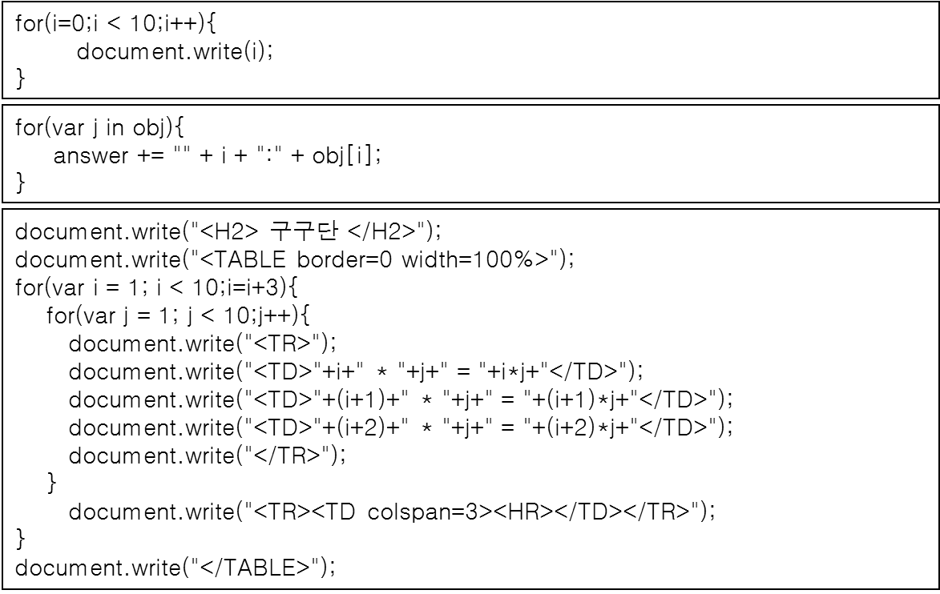
3. 이해하기
기본 지식– 반복문
15

Slide 17
3.이해하기 / 4. 실습하기
기본 지식– 반복문
다음 html소스를 작성하고 게시하시오(★ ★ )
다음 왼쪽 3개의 사례를 사용하여 html을 작성 게시하여 실습하시오
Notes:
타입을 변환하는 경우에는 형변환을 명시해주는 것이 원칙이지만…
크기가 작은 타입에서 큰타입으로 변환하는 경우에는 형변환을 생략할 수 있습니다.
형변환을 생략했다고 해서 형변환이 안되는 것은 아니고…
실행시에 컴퓨터에 의해서 자동적으로 형변환이 됩니다.
반대로 큰 타입에서 작은 타입으로 형변환하는 경우에는 반드시 명시적으로 형변환을 해줘야합니다.
그렇지 않으면 컴파일 시에 에러가 발생합니다.
큰타입에서 작은 타입으로 변환하는 경우에는 값손실이 발생할 수 있지만,
작은 타입에서 큰 타입으로 변환하는 경우에는 값손실이 발생하지 않기 때문에
형변환을 자동적으로 수행하도록 허용하는 것입니다.
형변환 과정을 그림으로 보면…
Byte를 int로 변환하는 경우에는 1바이트를 4바이트에 저장하는 것이기 때문에
나머지 빈자리 3바이트를 0으로 채우기만 하면 되므로 원래의 값이 손실없이 보존됩니다.
그러나 int를 byte로 변환하는 경우에는 4바이트의 값을 1바이트에 저장하는 것이기 때문에
원래의 4바이트 중에서 앞의 3바이트를 잃게 되므로 값손실이 발생할 수 있습니다.
아래 그림에서 화살표 방향으로의 변환은 형변환을 생략할 수 있다는 것을 의미합니다.
Short과 char는 같은 2바이트이지만 표현할 수 있는 값의 범위가 서로 다르기 때문에 자동형변환이 되지 않습니다.
Long이 8바이트인데도 4바이트인 float로 자동형변환이 되는 이유는
Float가 4바이트이지만, long과는 표현방식이 달라서 더 큰 범위를 표현할 수 있기 때문입니다.
형변환을 할 때는 형변환을 명시적으로 해주면 제일 확실하겠지만,
자동형변환되는 경우에는 생략하는 것이 보다 깔끔한 코딩이 될 것입니다.

Slide 18
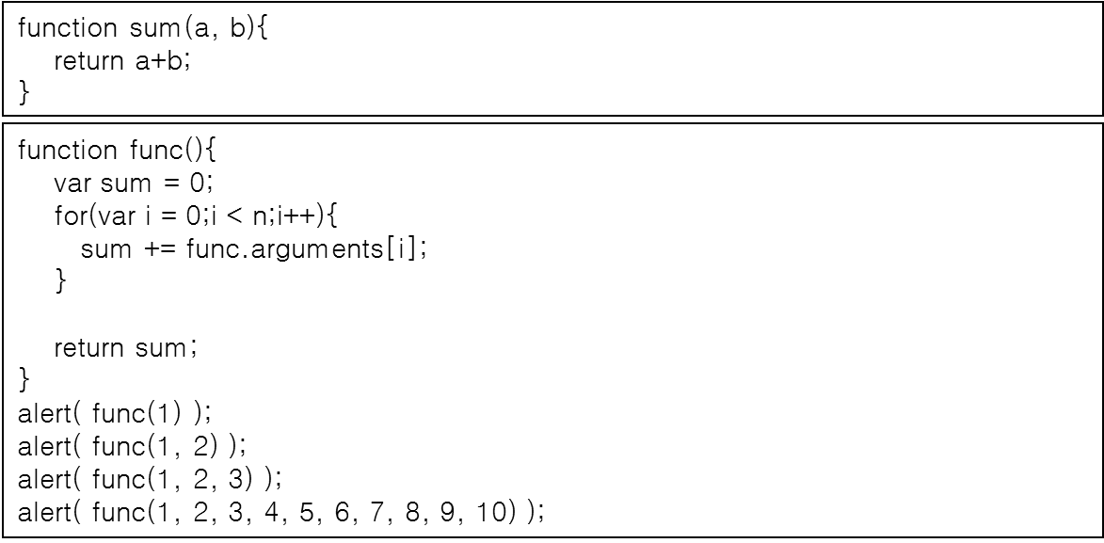
3. 이해하기
기본 지식– 함수
17

Slide 19
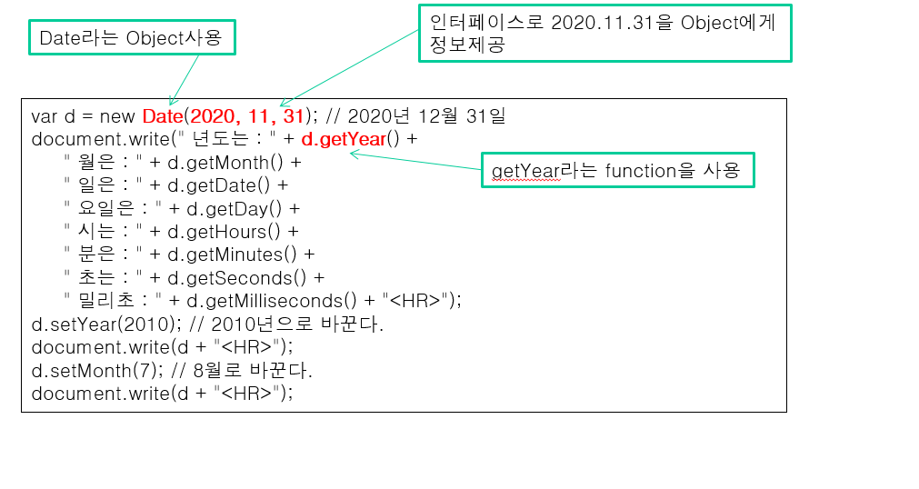
3.이해하기 / 4. 실습하기
기본 지식– Object
다음 html소스를 작성하고 게시하시오(★ ★ )
다음 왼쪽 내용을 함수에 포함하여 전체 html을 작성하여 결과를 실습
JavaScript이지만 Date라는 클래스 오브젝트를 가지고 와서 생성자로 생성한다
단 Java와 JavaScript의 클래스는 서로 다르기 때문에 잘 찾아서 사용하여야 함.
Notes:
타입을 변환하는 경우에는 형변환을 명시해주는 것이 원칙이지만…
크기가 작은 타입에서 큰타입으로 변환하는 경우에는 형변환을 생략할 수 있습니다.
형변환을 생략했다고 해서 형변환이 안되는 것은 아니고…
실행시에 컴퓨터에 의해서 자동적으로 형변환이 됩니다.
반대로 큰 타입에서 작은 타입으로 형변환하는 경우에는 반드시 명시적으로 형변환을 해줘야합니다.
그렇지 않으면 컴파일 시에 에러가 발생합니다.
큰타입에서 작은 타입으로 변환하는 경우에는 값손실이 발생할 수 있지만,
작은 타입에서 큰 타입으로 변환하는 경우에는 값손실이 발생하지 않기 때문에
형변환을 자동적으로 수행하도록 허용하는 것입니다.
형변환 과정을 그림으로 보면…
Byte를 int로 변환하는 경우에는 1바이트를 4바이트에 저장하는 것이기 때문에
나머지 빈자리 3바이트를 0으로 채우기만 하면 되므로 원래의 값이 손실없이 보존됩니다.
그러나 int를 byte로 변환하는 경우에는 4바이트의 값을 1바이트에 저장하는 것이기 때문에
원래의 4바이트 중에서 앞의 3바이트를 잃게 되므로 값손실이 발생할 수 있습니다.
아래 그림에서 화살표 방향으로의 변환은 형변환을 생략할 수 있다는 것을 의미합니다.
Short과 char는 같은 2바이트이지만 표현할 수 있는 값의 범위가 서로 다르기 때문에 자동형변환이 되지 않습니다.
Long이 8바이트인데도 4바이트인 float로 자동형변환이 되는 이유는
Float가 4바이트이지만, long과는 표현방식이 달라서 더 큰 범위를 표현할 수 있기 때문입니다.
형변환을 할 때는 형변환을 명시적으로 해주면 제일 확실하겠지만,
자동형변환되는 경우에는 생략하는 것이 보다 깔끔한 코딩이 될 것입니다.

Slide 20
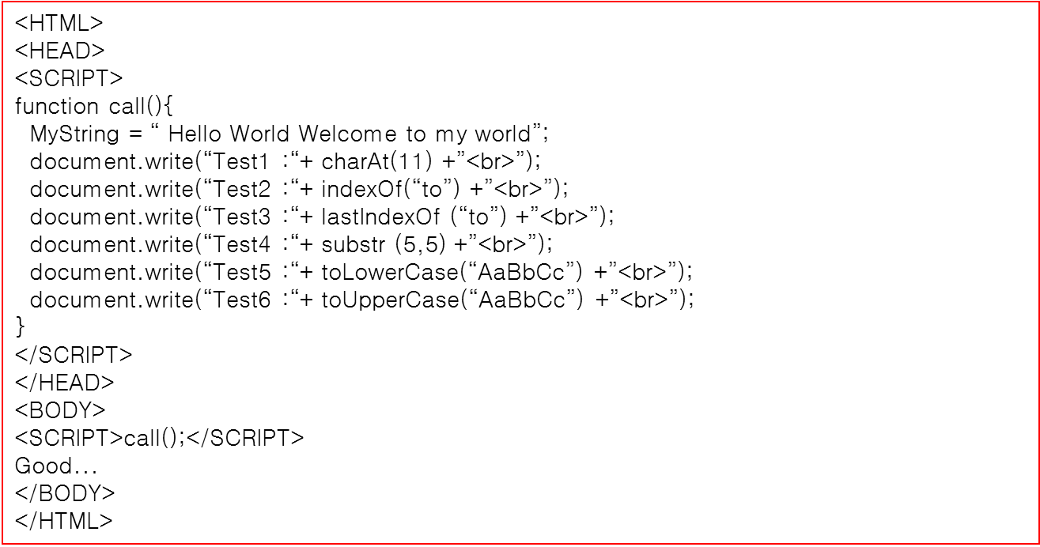
3.이해하기 / 4. 실습하기
객체 – String
다음 html소스를 작성하고 게시하시오(★ ★ )
JavaScript의 String객체의 다음 함수를 실습
charAt(idx), indexOf(str), lastIndexOf(str), substr(start_idx, len), toLowerCase(), toUpperCase()
Notes:
타입을 변환하는 경우에는 형변환을 명시해주는 것이 원칙이지만…
크기가 작은 타입에서 큰타입으로 변환하는 경우에는 형변환을 생략할 수 있습니다.
형변환을 생략했다고 해서 형변환이 안되는 것은 아니고…
실행시에 컴퓨터에 의해서 자동적으로 형변환이 됩니다.
반대로 큰 타입에서 작은 타입으로 형변환하는 경우에는 반드시 명시적으로 형변환을 해줘야합니다.
그렇지 않으면 컴파일 시에 에러가 발생합니다.
큰타입에서 작은 타입으로 변환하는 경우에는 값손실이 발생할 수 있지만,
작은 타입에서 큰 타입으로 변환하는 경우에는 값손실이 발생하지 않기 때문에
형변환을 자동적으로 수행하도록 허용하는 것입니다.
형변환 과정을 그림으로 보면…
Byte를 int로 변환하는 경우에는 1바이트를 4바이트에 저장하는 것이기 때문에
나머지 빈자리 3바이트를 0으로 채우기만 하면 되므로 원래의 값이 손실없이 보존됩니다.
그러나 int를 byte로 변환하는 경우에는 4바이트의 값을 1바이트에 저장하는 것이기 때문에
원래의 4바이트 중에서 앞의 3바이트를 잃게 되므로 값손실이 발생할 수 있습니다.
아래 그림에서 화살표 방향으로의 변환은 형변환을 생략할 수 있다는 것을 의미합니다.
Short과 char는 같은 2바이트이지만 표현할 수 있는 값의 범위가 서로 다르기 때문에 자동형변환이 되지 않습니다.
Long이 8바이트인데도 4바이트인 float로 자동형변환이 되는 이유는
Float가 4바이트이지만, long과는 표현방식이 달라서 더 큰 범위를 표현할 수 있기 때문입니다.
형변환을 할 때는 형변환을 명시적으로 해주면 제일 확실하겠지만,
자동형변환되는 경우에는 생략하는 것이 보다 깔끔한 코딩이 될 것입니다.

Slide 21
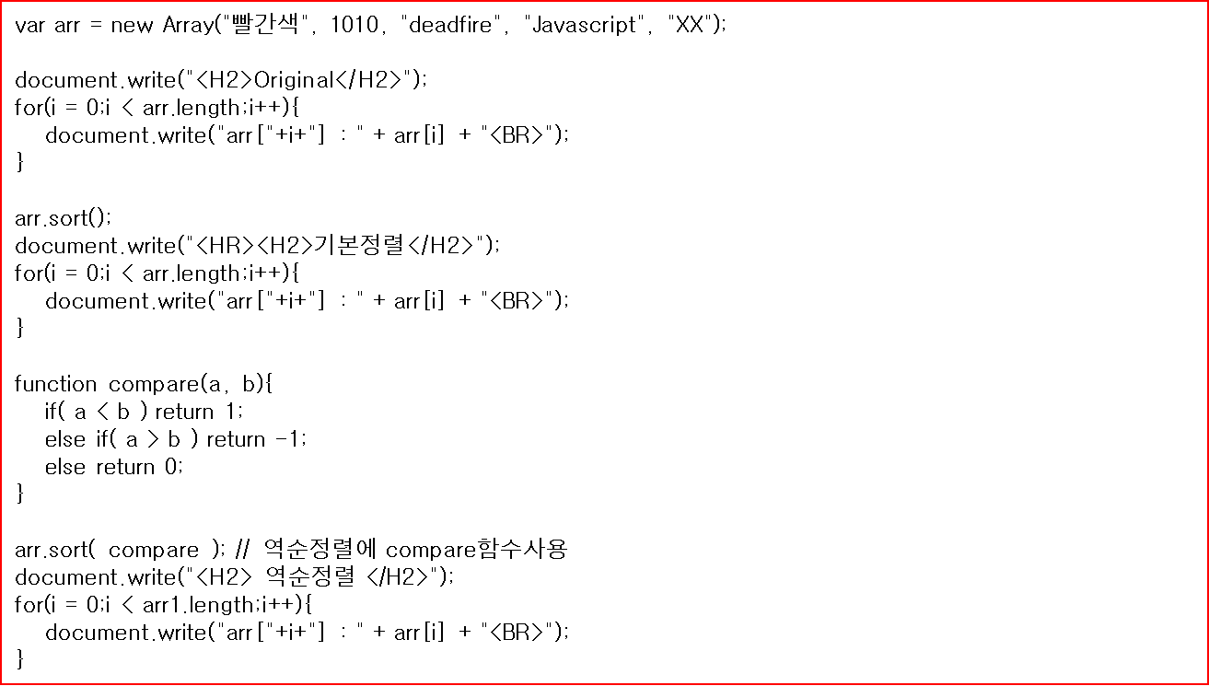
3.이해하기 / 4. 실습하기
배열 – array
다음 html소스를 작성하고 게시하시오(★ ★ )
다음 왼쪽 내용을 함수에 포함하여 전체 html을 작성하여 결과를 실습
JavaScript의 배열의 Type, length, sort를 실습
배열내 여러 형태를(숫자형,문자형) 같이 사용할 수 있다.
Java와는 같은듯 조금은 다르다.
Notes:
타입을 변환하는 경우에는 형변환을 명시해주는 것이 원칙이지만…
크기가 작은 타입에서 큰타입으로 변환하는 경우에는 형변환을 생략할 수 있습니다.
형변환을 생략했다고 해서 형변환이 안되는 것은 아니고…
실행시에 컴퓨터에 의해서 자동적으로 형변환이 됩니다.
반대로 큰 타입에서 작은 타입으로 형변환하는 경우에는 반드시 명시적으로 형변환을 해줘야합니다.
그렇지 않으면 컴파일 시에 에러가 발생합니다.
큰타입에서 작은 타입으로 변환하는 경우에는 값손실이 발생할 수 있지만,
작은 타입에서 큰 타입으로 변환하는 경우에는 값손실이 발생하지 않기 때문에
형변환을 자동적으로 수행하도록 허용하는 것입니다.
형변환 과정을 그림으로 보면…
Byte를 int로 변환하는 경우에는 1바이트를 4바이트에 저장하는 것이기 때문에
나머지 빈자리 3바이트를 0으로 채우기만 하면 되므로 원래의 값이 손실없이 보존됩니다.
그러나 int를 byte로 변환하는 경우에는 4바이트의 값을 1바이트에 저장하는 것이기 때문에
원래의 4바이트 중에서 앞의 3바이트를 잃게 되므로 값손실이 발생할 수 있습니다.
아래 그림에서 화살표 방향으로의 변환은 형변환을 생략할 수 있다는 것을 의미합니다.
Short과 char는 같은 2바이트이지만 표현할 수 있는 값의 범위가 서로 다르기 때문에 자동형변환이 되지 않습니다.
Long이 8바이트인데도 4바이트인 float로 자동형변환이 되는 이유는
Float가 4바이트이지만, long과는 표현방식이 달라서 더 큰 범위를 표현할 수 있기 때문입니다.
형변환을 할 때는 형변환을 명시적으로 해주면 제일 확실하겠지만,
자동형변환되는 경우에는 생략하는 것이 보다 깔끔한 코딩이 될 것입니다.

Slide 22
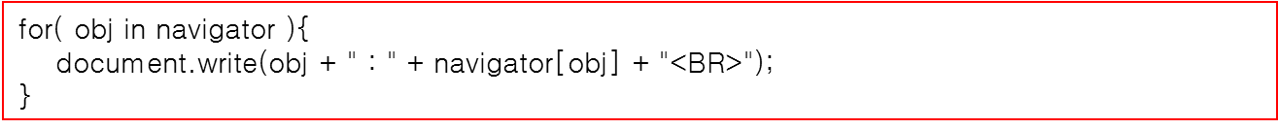
3.이해하기 / 4. 실습하기
객체 – navigator
다음 html소스를 작성하고 게시하시오(★ ★ )
다음 왼쪽 내용을 함수에 포함하여 전체 html을 작성하여 결과를 실습
navigator : 브라우져명과 버전정보등을 속성으로 가진다
Navigator로 출력되는 내용에 대하여 캡처할 때 무슨 내용인지 설명도 달 것
Notes:
타입을 변환하는 경우에는 형변환을 명시해주는 것이 원칙이지만…
크기가 작은 타입에서 큰타입으로 변환하는 경우에는 형변환을 생략할 수 있습니다.
형변환을 생략했다고 해서 형변환이 안되는 것은 아니고…
실행시에 컴퓨터에 의해서 자동적으로 형변환이 됩니다.
반대로 큰 타입에서 작은 타입으로 형변환하는 경우에는 반드시 명시적으로 형변환을 해줘야합니다.
그렇지 않으면 컴파일 시에 에러가 발생합니다.
큰타입에서 작은 타입으로 변환하는 경우에는 값손실이 발생할 수 있지만,
작은 타입에서 큰 타입으로 변환하는 경우에는 값손실이 발생하지 않기 때문에
형변환을 자동적으로 수행하도록 허용하는 것입니다.
형변환 과정을 그림으로 보면…
Byte를 int로 변환하는 경우에는 1바이트를 4바이트에 저장하는 것이기 때문에
나머지 빈자리 3바이트를 0으로 채우기만 하면 되므로 원래의 값이 손실없이 보존됩니다.
그러나 int를 byte로 변환하는 경우에는 4바이트의 값을 1바이트에 저장하는 것이기 때문에
원래의 4바이트 중에서 앞의 3바이트를 잃게 되므로 값손실이 발생할 수 있습니다.
아래 그림에서 화살표 방향으로의 변환은 형변환을 생략할 수 있다는 것을 의미합니다.
Short과 char는 같은 2바이트이지만 표현할 수 있는 값의 범위가 서로 다르기 때문에 자동형변환이 되지 않습니다.
Long이 8바이트인데도 4바이트인 float로 자동형변환이 되는 이유는
Float가 4바이트이지만, long과는 표현방식이 달라서 더 큰 범위를 표현할 수 있기 때문입니다.
형변환을 할 때는 형변환을 명시적으로 해주면 제일 확실하겠지만,
자동형변환되는 경우에는 생략하는 것이 보다 깔끔한 코딩이 될 것입니다.

Slide 23
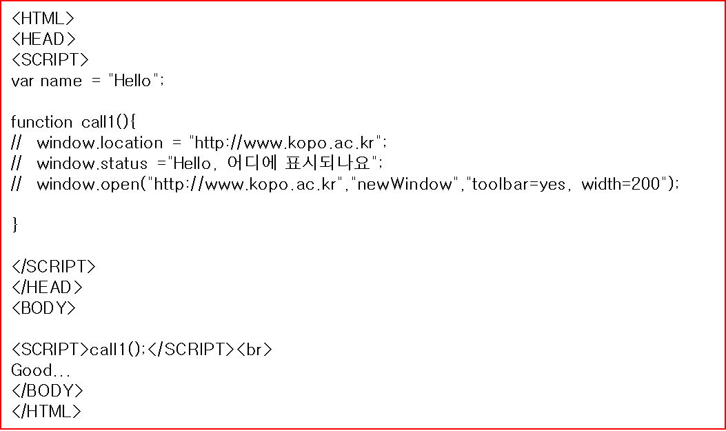
3.이해하기 / 4. 실습하기
객체 – window
다음 html소스를 작성하고 게시하시오(★ ★ )
다음 왼쪽 내용을 함수에 포함하여 전체 html을 작성하여 결과를 실습
막혀있는 부분을 하나씩 풀어서 어떤 결과가 나오는지 실습할 것
Window : 최상위 객체로, 각 프레임 별로 하나씩 존재
현재 URL을 test.html로 변경하기 : window.location = test.html;
status bar에 정보 표기 : window.status = "Hello";
window.open("new.html","newWindow","toolbar=yes, ..,width=200");
Notes:
타입을 변환하는 경우에는 형변환을 명시해주는 것이 원칙이지만…
크기가 작은 타입에서 큰타입으로 변환하는 경우에는 형변환을 생략할 수 있습니다.
형변환을 생략했다고 해서 형변환이 안되는 것은 아니고…
실행시에 컴퓨터에 의해서 자동적으로 형변환이 됩니다.
반대로 큰 타입에서 작은 타입으로 형변환하는 경우에는 반드시 명시적으로 형변환을 해줘야합니다.
그렇지 않으면 컴파일 시에 에러가 발생합니다.
큰타입에서 작은 타입으로 변환하는 경우에는 값손실이 발생할 수 있지만,
작은 타입에서 큰 타입으로 변환하는 경우에는 값손실이 발생하지 않기 때문에
형변환을 자동적으로 수행하도록 허용하는 것입니다.
형변환 과정을 그림으로 보면…
Byte를 int로 변환하는 경우에는 1바이트를 4바이트에 저장하는 것이기 때문에
나머지 빈자리 3바이트를 0으로 채우기만 하면 되므로 원래의 값이 손실없이 보존됩니다.
그러나 int를 byte로 변환하는 경우에는 4바이트의 값을 1바이트에 저장하는 것이기 때문에
원래의 4바이트 중에서 앞의 3바이트를 잃게 되므로 값손실이 발생할 수 있습니다.
아래 그림에서 화살표 방향으로의 변환은 형변환을 생략할 수 있다는 것을 의미합니다.
Short과 char는 같은 2바이트이지만 표현할 수 있는 값의 범위가 서로 다르기 때문에 자동형변환이 되지 않습니다.
Long이 8바이트인데도 4바이트인 float로 자동형변환이 되는 이유는
Float가 4바이트이지만, long과는 표현방식이 달라서 더 큰 범위를 표현할 수 있기 때문입니다.
형변환을 할 때는 형변환을 명시적으로 해주면 제일 확실하겠지만,
자동형변환되는 경우에는 생략하는 것이 보다 깔끔한 코딩이 될 것입니다.

Slide 24
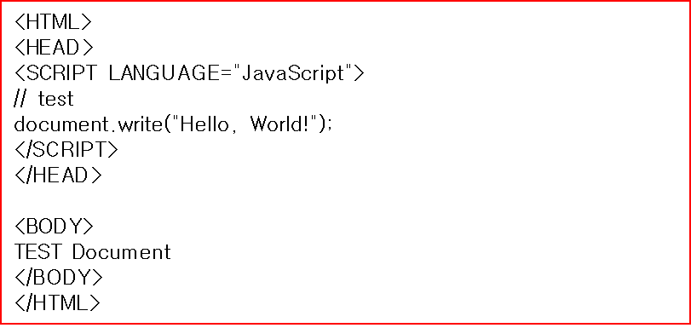
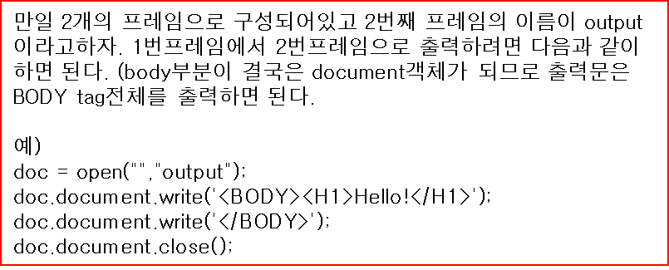
3.이해하기 / 4. 실습하기
객체 – document
다음 html소스를 작성하고 게시하시오(★ ★ )
다음 왼쪽 내용을 함수에 포함하여 전체 html을 작성하여 결과를 실습(실습할 것이 두 개)
document : 현재의 문서에 대한 정보
프레임을 나눈 상태에서 다른 프레임의 html에서 옆에 프레임을 호출하여 처리할 수 있다.
Notes:
타입을 변환하는 경우에는 형변환을 명시해주는 것이 원칙이지만…
크기가 작은 타입에서 큰타입으로 변환하는 경우에는 형변환을 생략할 수 있습니다.
형변환을 생략했다고 해서 형변환이 안되는 것은 아니고…
실행시에 컴퓨터에 의해서 자동적으로 형변환이 됩니다.
반대로 큰 타입에서 작은 타입으로 형변환하는 경우에는 반드시 명시적으로 형변환을 해줘야합니다.
그렇지 않으면 컴파일 시에 에러가 발생합니다.
큰타입에서 작은 타입으로 변환하는 경우에는 값손실이 발생할 수 있지만,
작은 타입에서 큰 타입으로 변환하는 경우에는 값손실이 발생하지 않기 때문에
형변환을 자동적으로 수행하도록 허용하는 것입니다.
형변환 과정을 그림으로 보면…
Byte를 int로 변환하는 경우에는 1바이트를 4바이트에 저장하는 것이기 때문에
나머지 빈자리 3바이트를 0으로 채우기만 하면 되므로 원래의 값이 손실없이 보존됩니다.
그러나 int를 byte로 변환하는 경우에는 4바이트의 값을 1바이트에 저장하는 것이기 때문에
원래의 4바이트 중에서 앞의 3바이트를 잃게 되므로 값손실이 발생할 수 있습니다.
아래 그림에서 화살표 방향으로의 변환은 형변환을 생략할 수 있다는 것을 의미합니다.
Short과 char는 같은 2바이트이지만 표현할 수 있는 값의 범위가 서로 다르기 때문에 자동형변환이 되지 않습니다.
Long이 8바이트인데도 4바이트인 float로 자동형변환이 되는 이유는
Float가 4바이트이지만, long과는 표현방식이 달라서 더 큰 범위를 표현할 수 있기 때문입니다.
형변환을 할 때는 형변환을 명시적으로 해주면 제일 확실하겠지만,
자동형변환되는 경우에는 생략하는 것이 보다 깔끔한 코딩이 될 것입니다.

Slide 25
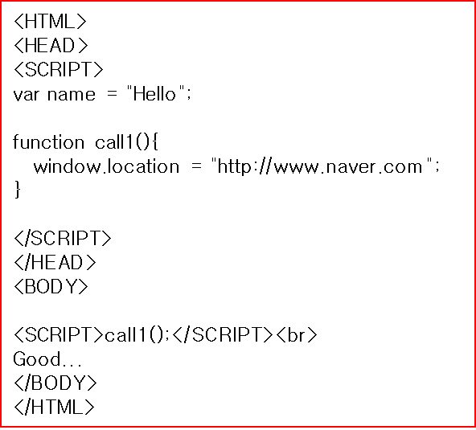
3.이해하기 / 4. 실습하기
객체 – location
다음 html소스를 작성하고 게시하시오(★ ★ )
다음 왼쪽 내용을 함수에 포함하여 전체 html을 작성하여 결과를 실습(실습할 것이 여러 개)
location : 현재 URL에 대한 정보. 브라우져에서 사용자가 요청하는 URL.
이동 : window.location = "http://www.naver.com";
그밖에 속성으로 href, port, hostname, hash, protocol 을 찾아서 예제를 만들어 실습하시오.
Notes:
타입을 변환하는 경우에는 형변환을 명시해주는 것이 원칙이지만…
크기가 작은 타입에서 큰타입으로 변환하는 경우에는 형변환을 생략할 수 있습니다.
형변환을 생략했다고 해서 형변환이 안되는 것은 아니고…
실행시에 컴퓨터에 의해서 자동적으로 형변환이 됩니다.
반대로 큰 타입에서 작은 타입으로 형변환하는 경우에는 반드시 명시적으로 형변환을 해줘야합니다.
그렇지 않으면 컴파일 시에 에러가 발생합니다.
큰타입에서 작은 타입으로 변환하는 경우에는 값손실이 발생할 수 있지만,
작은 타입에서 큰 타입으로 변환하는 경우에는 값손실이 발생하지 않기 때문에
형변환을 자동적으로 수행하도록 허용하는 것입니다.
형변환 과정을 그림으로 보면…
Byte를 int로 변환하는 경우에는 1바이트를 4바이트에 저장하는 것이기 때문에
나머지 빈자리 3바이트를 0으로 채우기만 하면 되므로 원래의 값이 손실없이 보존됩니다.
그러나 int를 byte로 변환하는 경우에는 4바이트의 값을 1바이트에 저장하는 것이기 때문에
원래의 4바이트 중에서 앞의 3바이트를 잃게 되므로 값손실이 발생할 수 있습니다.
아래 그림에서 화살표 방향으로의 변환은 형변환을 생략할 수 있다는 것을 의미합니다.
Short과 char는 같은 2바이트이지만 표현할 수 있는 값의 범위가 서로 다르기 때문에 자동형변환이 되지 않습니다.
Long이 8바이트인데도 4바이트인 float로 자동형변환이 되는 이유는
Float가 4바이트이지만, long과는 표현방식이 달라서 더 큰 범위를 표현할 수 있기 때문입니다.
형변환을 할 때는 형변환을 명시적으로 해주면 제일 확실하겠지만,
자동형변환되는 경우에는 생략하는 것이 보다 깔끔한 코딩이 될 것입니다.

Slide 26
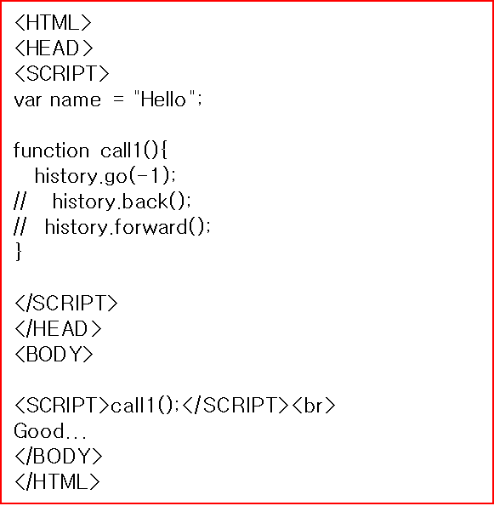
3.이해하기 / 4. 실습하기
객체 – history
다음 html소스를 작성하고 게시하시오(★ ★ )
다음 왼쪽 내용을 함수에 포함하여 전체 html을 작성하여 결과를 실습(실습할 것이 여러 개)
history : 현재의 브라우져가 접근했던 URL의 history.
go, back, forword를 각각 실습할 것
Notes:
타입을 변환하는 경우에는 형변환을 명시해주는 것이 원칙이지만…
크기가 작은 타입에서 큰타입으로 변환하는 경우에는 형변환을 생략할 수 있습니다.
형변환을 생략했다고 해서 형변환이 안되는 것은 아니고…
실행시에 컴퓨터에 의해서 자동적으로 형변환이 됩니다.
반대로 큰 타입에서 작은 타입으로 형변환하는 경우에는 반드시 명시적으로 형변환을 해줘야합니다.
그렇지 않으면 컴파일 시에 에러가 발생합니다.
큰타입에서 작은 타입으로 변환하는 경우에는 값손실이 발생할 수 있지만,
작은 타입에서 큰 타입으로 변환하는 경우에는 값손실이 발생하지 않기 때문에
형변환을 자동적으로 수행하도록 허용하는 것입니다.
형변환 과정을 그림으로 보면…
Byte를 int로 변환하는 경우에는 1바이트를 4바이트에 저장하는 것이기 때문에
나머지 빈자리 3바이트를 0으로 채우기만 하면 되므로 원래의 값이 손실없이 보존됩니다.
그러나 int를 byte로 변환하는 경우에는 4바이트의 값을 1바이트에 저장하는 것이기 때문에
원래의 4바이트 중에서 앞의 3바이트를 잃게 되므로 값손실이 발생할 수 있습니다.
아래 그림에서 화살표 방향으로의 변환은 형변환을 생략할 수 있다는 것을 의미합니다.
Short과 char는 같은 2바이트이지만 표현할 수 있는 값의 범위가 서로 다르기 때문에 자동형변환이 되지 않습니다.
Long이 8바이트인데도 4바이트인 float로 자동형변환이 되는 이유는
Float가 4바이트이지만, long과는 표현방식이 달라서 더 큰 범위를 표현할 수 있기 때문입니다.
형변환을 할 때는 형변환을 명시적으로 해주면 제일 확실하겠지만,
자동형변환되는 경우에는 생략하는 것이 보다 깔끔한 코딩이 될 것입니다.

Slide 27
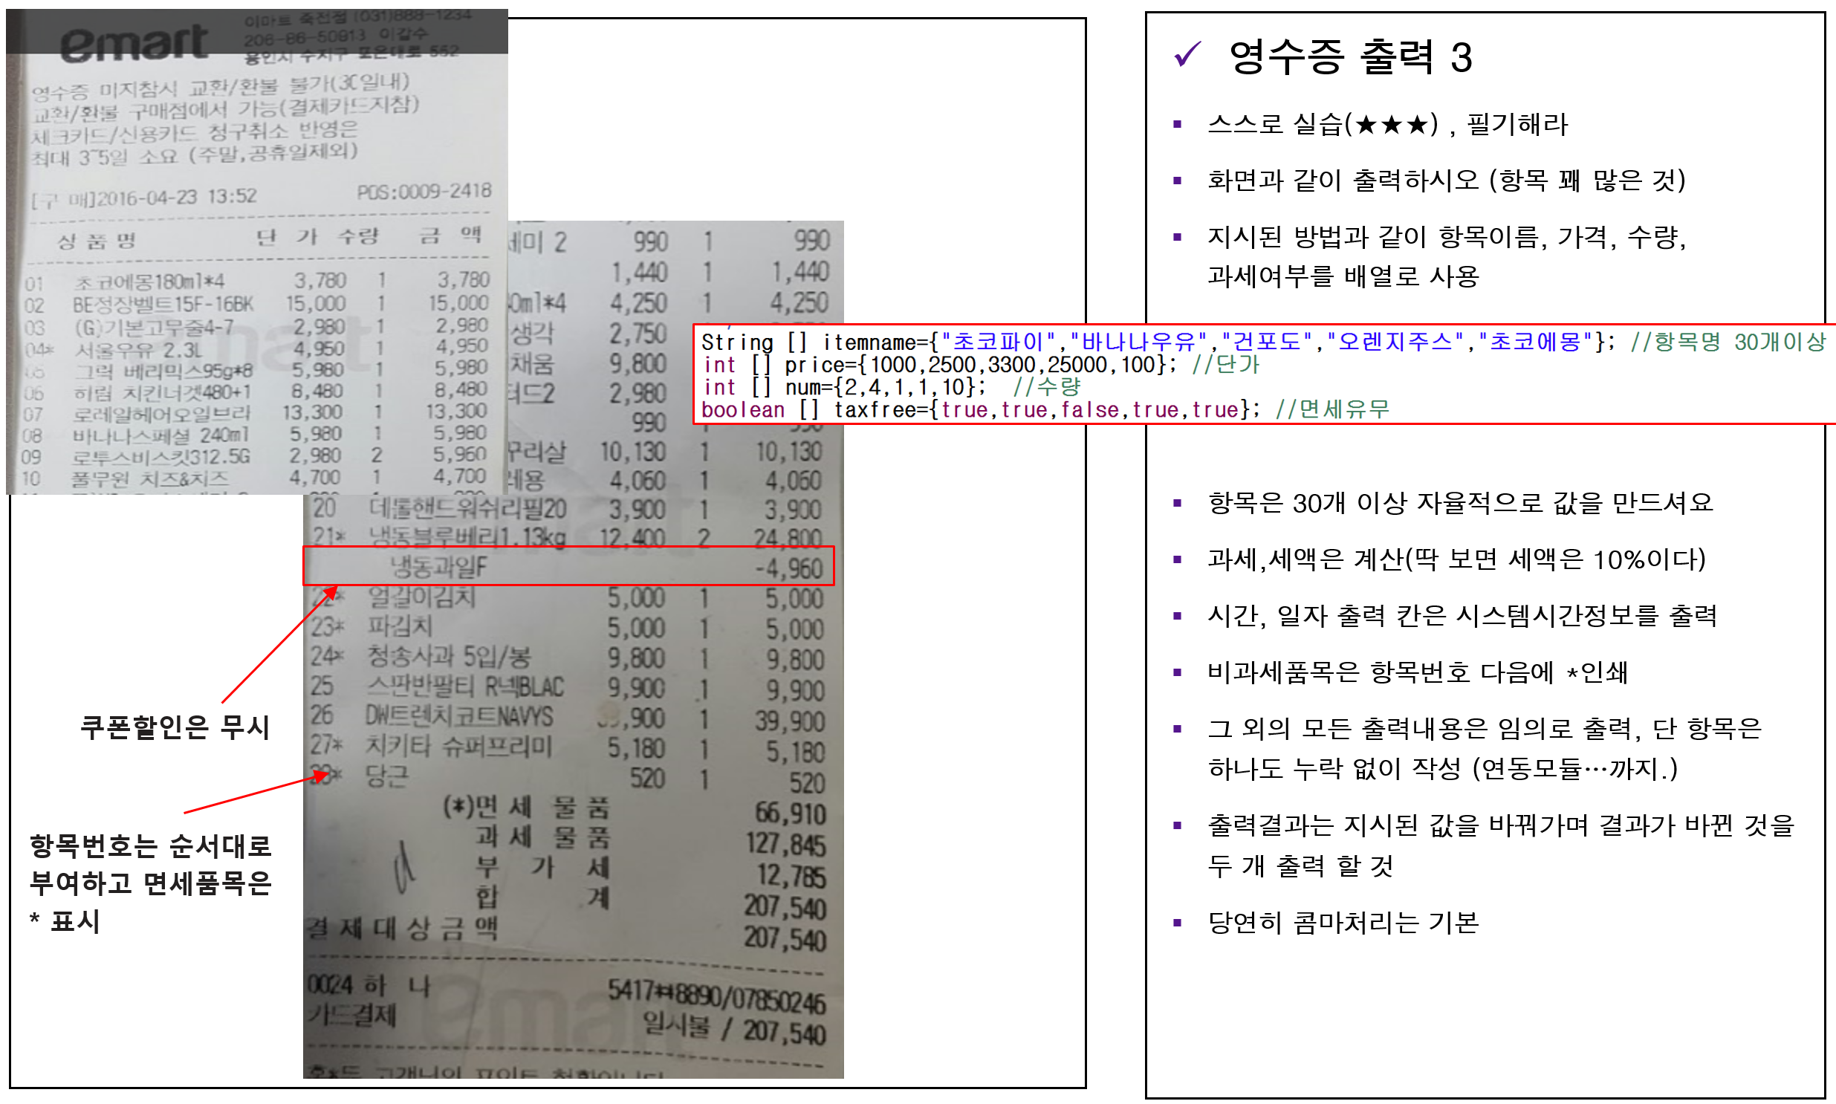
4. 실습하기
Im100Again - 영수증
다음 html소스를 작성하고 게시하시오(★ ★ )
그때 그 추억속의 영수증 java프로그램을 javascript로 재 작성하여 웹 출력으로 칸을 맞춰 보시지…
아마 <table> <tr> <td> 와 비율, 크기를 사용하여 칸을 맞춰 보시오.
데이터는 java실습과 같은 방법으로 사용
Notes:
타입을 변환하는 경우에는 형변환을 명시해주는 것이 원칙이지만…
크기가 작은 타입에서 큰타입으로 변환하는 경우에는 형변환을 생략할 수 있습니다.
형변환을 생략했다고 해서 형변환이 안되는 것은 아니고…
실행시에 컴퓨터에 의해서 자동적으로 형변환이 됩니다.
반대로 큰 타입에서 작은 타입으로 형변환하는 경우에는 반드시 명시적으로 형변환을 해줘야합니다.
그렇지 않으면 컴파일 시에 에러가 발생합니다.
큰타입에서 작은 타입으로 변환하는 경우에는 값손실이 발생할 수 있지만,
작은 타입에서 큰 타입으로 변환하는 경우에는 값손실이 발생하지 않기 때문에
형변환을 자동적으로 수행하도록 허용하는 것입니다.
형변환 과정을 그림으로 보면…
Byte를 int로 변환하는 경우에는 1바이트를 4바이트에 저장하는 것이기 때문에
나머지 빈자리 3바이트를 0으로 채우기만 하면 되므로 원래의 값이 손실없이 보존됩니다.
그러나 int를 byte로 변환하는 경우에는 4바이트의 값을 1바이트에 저장하는 것이기 때문에
원래의 4바이트 중에서 앞의 3바이트를 잃게 되므로 값손실이 발생할 수 있습니다.
아래 그림에서 화살표 방향으로의 변환은 형변환을 생략할 수 있다는 것을 의미합니다.
Short과 char는 같은 2바이트이지만 표현할 수 있는 값의 범위가 서로 다르기 때문에 자동형변환이 되지 않습니다.
Long이 8바이트인데도 4바이트인 float로 자동형변환이 되는 이유는
Float가 4바이트이지만, long과는 표현방식이 달라서 더 큰 범위를 표현할 수 있기 때문입니다.
형변환을 할 때는 형변환을 명시적으로 해주면 제일 확실하겠지만,
자동형변환되는 경우에는 생략하는 것이 보다 깔끔한 코딩이 될 것입니다.

Slide 28
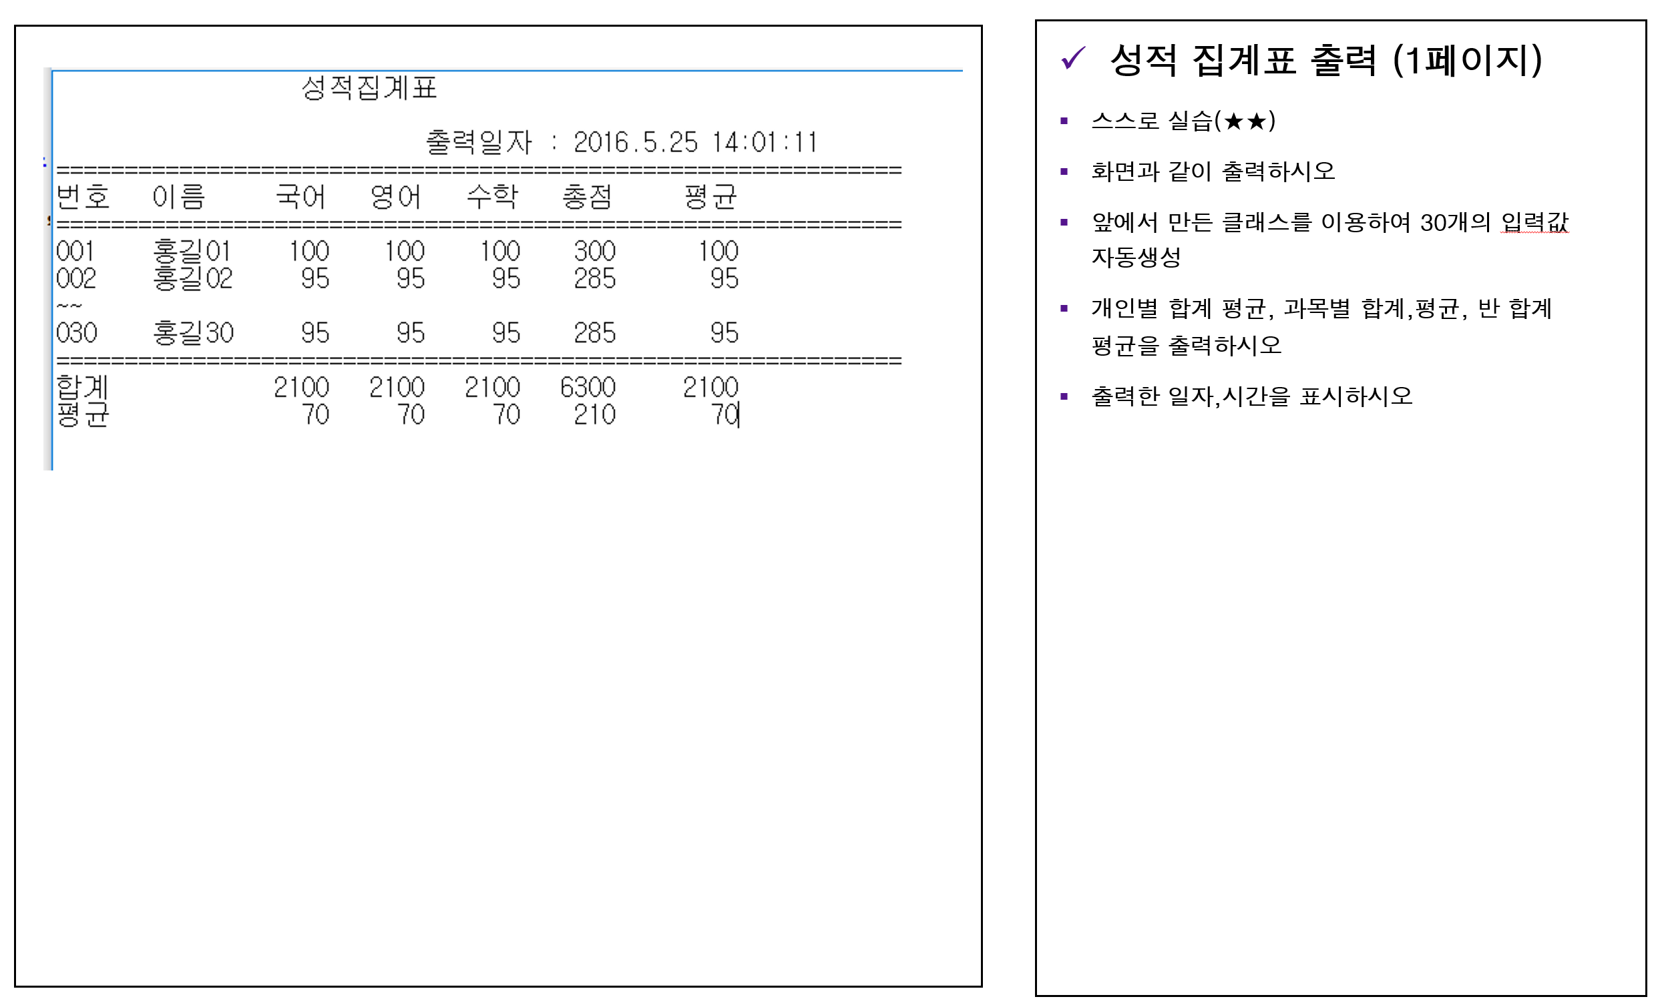
4. 실습하기
Im100Again - 영수증
다음 html소스를 작성하고 게시하시오(★ ★ )
그때 그 추억속의 성적집계표 java프로그램을 javascript로 재 작성하여 웹 출력으로 칸을 맞춰 보시지…
아마 <table> <tr> <td> 와 비율, 크기를 사용하여 칸을 맞춰 보시오.
데이터는 java실습과 같은 방법으로 사용
본 프로그램은 단화면 리포트의 전형적인 형태, 연속화면은 나중에 실습해 봅시다.
Notes:
타입을 변환하는 경우에는 형변환을 명시해주는 것이 원칙이지만…
크기가 작은 타입에서 큰타입으로 변환하는 경우에는 형변환을 생략할 수 있습니다.
형변환을 생략했다고 해서 형변환이 안되는 것은 아니고…
실행시에 컴퓨터에 의해서 자동적으로 형변환이 됩니다.
반대로 큰 타입에서 작은 타입으로 형변환하는 경우에는 반드시 명시적으로 형변환을 해줘야합니다.
그렇지 않으면 컴파일 시에 에러가 발생합니다.
큰타입에서 작은 타입으로 변환하는 경우에는 값손실이 발생할 수 있지만,
작은 타입에서 큰 타입으로 변환하는 경우에는 값손실이 발생하지 않기 때문에
형변환을 자동적으로 수행하도록 허용하는 것입니다.
형변환 과정을 그림으로 보면…
Byte를 int로 변환하는 경우에는 1바이트를 4바이트에 저장하는 것이기 때문에
나머지 빈자리 3바이트를 0으로 채우기만 하면 되므로 원래의 값이 손실없이 보존됩니다.
그러나 int를 byte로 변환하는 경우에는 4바이트의 값을 1바이트에 저장하는 것이기 때문에
원래의 4바이트 중에서 앞의 3바이트를 잃게 되므로 값손실이 발생할 수 있습니다.
아래 그림에서 화살표 방향으로의 변환은 형변환을 생략할 수 있다는 것을 의미합니다.
Short과 char는 같은 2바이트이지만 표현할 수 있는 값의 범위가 서로 다르기 때문에 자동형변환이 되지 않습니다.
Long이 8바이트인데도 4바이트인 float로 자동형변환이 되는 이유는
Float가 4바이트이지만, long과는 표현방식이 달라서 더 큰 범위를 표현할 수 있기 때문입니다.
형변환을 할 때는 형변환을 명시적으로 해주면 제일 확실하겠지만,
자동형변환되는 경우에는 생략하는 것이 보다 깔끔한 코딩이 될 것입니다.

Slide 29
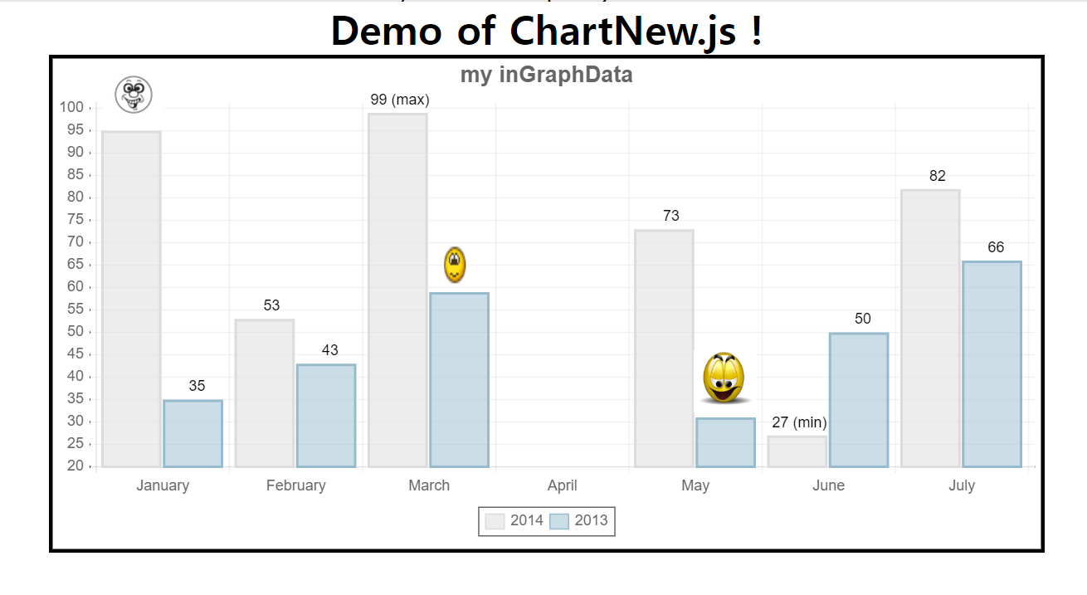
4. 실습하기
ChartNew가지고 놀기
다음 html소스를 작성하고 게시하시오(★ ★ )
리눅스 마지막 도나스 돌던것……(chartnew.js)
주요 차트js라이브러리는 D3.js , chart.js, chartNew.sjs등이 있는데 chart/chartNew는 MIT라이센스(공짜).
ChartNew.js를 검색하고 sample을 살펴봄, 그리고 샘플을 좀 고쳐서 .20명의 점수 막대그래프를 만드시오.
차트종류는 너맘대로 하셔요
Reload로 다시 부르면 20명의 점수가 랜덤으로 생성된후 그래프를 그리는 javascript파일을 만드시오
<SCRIPT src='https://rawgit.com/FVANCOP/ChartNew.js/master/ChartNew.js'></script>
Notes:
타입을 변환하는 경우에는 형변환을 명시해주는 것이 원칙이지만…
크기가 작은 타입에서 큰타입으로 변환하는 경우에는 형변환을 생략할 수 있습니다.
형변환을 생략했다고 해서 형변환이 안되는 것은 아니고…
실행시에 컴퓨터에 의해서 자동적으로 형변환이 됩니다.
반대로 큰 타입에서 작은 타입으로 형변환하는 경우에는 반드시 명시적으로 형변환을 해줘야합니다.
그렇지 않으면 컴파일 시에 에러가 발생합니다.
큰타입에서 작은 타입으로 변환하는 경우에는 값손실이 발생할 수 있지만,
작은 타입에서 큰 타입으로 변환하는 경우에는 값손실이 발생하지 않기 때문에
형변환을 자동적으로 수행하도록 허용하는 것입니다.
형변환 과정을 그림으로 보면…
Byte를 int로 변환하는 경우에는 1바이트를 4바이트에 저장하는 것이기 때문에
나머지 빈자리 3바이트를 0으로 채우기만 하면 되므로 원래의 값이 손실없이 보존됩니다.
그러나 int를 byte로 변환하는 경우에는 4바이트의 값을 1바이트에 저장하는 것이기 때문에
원래의 4바이트 중에서 앞의 3바이트를 잃게 되므로 값손실이 발생할 수 있습니다.
아래 그림에서 화살표 방향으로의 변환은 형변환을 생략할 수 있다는 것을 의미합니다.
Short과 char는 같은 2바이트이지만 표현할 수 있는 값의 범위가 서로 다르기 때문에 자동형변환이 되지 않습니다.
Long이 8바이트인데도 4바이트인 float로 자동형변환이 되는 이유는
Float가 4바이트이지만, long과는 표현방식이 달라서 더 큰 범위를 표현할 수 있기 때문입니다.
형변환을 할 때는 형변환을 명시적으로 해주면 제일 확실하겠지만,
자동형변환되는 경우에는 생략하는 것이 보다 깔끔한 코딩이 될 것입니다.

Slide 30
6. 정리하기
다음 제시된 내용을 자필로 작성하여 제출 하시오 (상단 학번, 이름 기입)
다음 내용을 나름대로 정리하여 필기하시오
Java, Java Script , JSP(Java Server Page)
Hello World
기본함수 몇 가지
기본지식-변수(type, 연산,지역,전역변수)
기본 지식– 연산, 조건식
기본 지식– 반복문
기본 지식– 함수
기본 지식– Object
객체 – String
배열 – array
객체 – navigator
객체 – window
객체 – document
객체 – location
객체 – history
29

Slide 31
7. 차시 예고
차시 준비
Servlet/JSP를 배워보자
30

